Slide 1

BÁO CÁO ĐỒ ÁN CHUYÊN NGÀNH
Đề tài:
XÂY DỰNG HỆ THỐNG QUẢN LÝ
CHƯƠNG TRÌNH HỌC BỔNG
DÀNH CHO SINH VIÊN KHÓ KHĂN.
Giảng viên hướng dẫn: ThS.GVC Phan Thị Phương Nam
Sinh viên thực hiện:
Họ tên: Huỳnh Phước Thọ
MSSV: 110122169
Lớp: DA22TTC

Slide 2
Nội Dung Báo Cáo
Tổng quan đề tài
Lý do chọn đề tài
Mục tiêu nghiên cứu
Nội dung và đối tượng nghiên cứu
Hiện thực hóa nghiên cứu
Kết quả nghiên cứu
Kết luận

Slide 3

1. Tổng quan đề tài
Đề tài tập trung xây dựng hệ thống quản lý chương trình học bổng dành cho sinh viên khó khăn tại các trường đại học. Giúp tương tác giữa nhà trường, các nhà tài trợ và sinh viên dễ dàng hơn từ đó quy trình từ việc công bố học bổng, nộp hồ sơ, xét duyệt cho đến khi trao học bổng trở nên minh bạch, chính xác và hiệu quả.
Hệ thống cho phép theo dõi và quản lý thông tin các gói học bổng, tiếp nhận và xét duyệt hồ sơ trực tuyến của sinh viên. Cung cấp môi trường để tìm kiếm các học bổng phù hợp, nộp hồ sơ, theo dõi trạng thái và nhận thông báo kết quả. Ngoài ra, tạo các báo cáo thống kê nhằm phục vụ công tác quản lý và báo cáo của nhà trường.

Slide 4


2. Lý do chọn đề tài
Việc quản lý và cấp phát học bổng tại các trường đại học hiện nay còn gặp nhiều bất cập do phương thức thủ công truyền thống. Quá trình tiếp nhận hồ sơ giấy và quản lý dữ liệu thủ công bộc lộ nhiều hạn chế nghiêm trọng
Bên cạnh đó, sinh viên có hoàn cảnh khó khăn thường gặp khó khăn trong việc tiếp cận thông tin chính thống về các gói hỗ trợ, dẫn đến việc bỏ lỡ cơ hội được nhận học bổng.

Slide 5
2. Mục tiêu nghiên cứu
Mục tiêu nghiên cứu:
+ Xây dựng hệ thống tập trung quản lý thông tin giúp giảm thiểu việc quản lý
bằng giấy tờ;
+ Tạo ra một kênh thông tin chính thức, tiện lợi cho sinh viên trong việc tìm kiếm và nộp hồ sơ xin học bổng;
+ Tối ưu hóa quy trình xét duyệt hồ sơ cho ban quản trị, đảm bảo tính công bằng, minh bạch và nhanh chóng;
+ Cung cấp giải pháp giúp nhà trường quản lý học bổng dễ dàng theo dõi, tìm kiếm và thống kê thông tin.

Slide 6
3. Nội dung và đối tượng nghiên cứu
Nội dung nghiên cứu:
+ Tìm hiểu và phân tích quy trình quản lý, xét duyệt học bổng thực tế tại các
trường đại học;
+ Xác định các đối tượng tham gia hệ thống:
Xây dựng hệ thống quản lý chương trình học bổng dành cho sinh viên khó khăn.
+ Thiết kế kiến trúc hệ thống và các quy trình nghiệp vụ;
+ Thiết kế mô hình cơ sở dữ liệu quan hệ để lưu trữ thông tin về sinh viên, học bổng, hồ sơ và nhà tài trợ
+ Xây dựng các chức năng của hệ thống
Đối tượng nghiên cứu:
– Các quy trình nghiệp vụ liên quan đến việc cấp và quản lý học bổng cho sinh viên có hoàn cảnh khó khăn;
– Các nhóm người dùng chính:
+ Admin
+ Cán bộ quản lý
+ Sinh viên
+ Nhà tài trợ

Slide 7
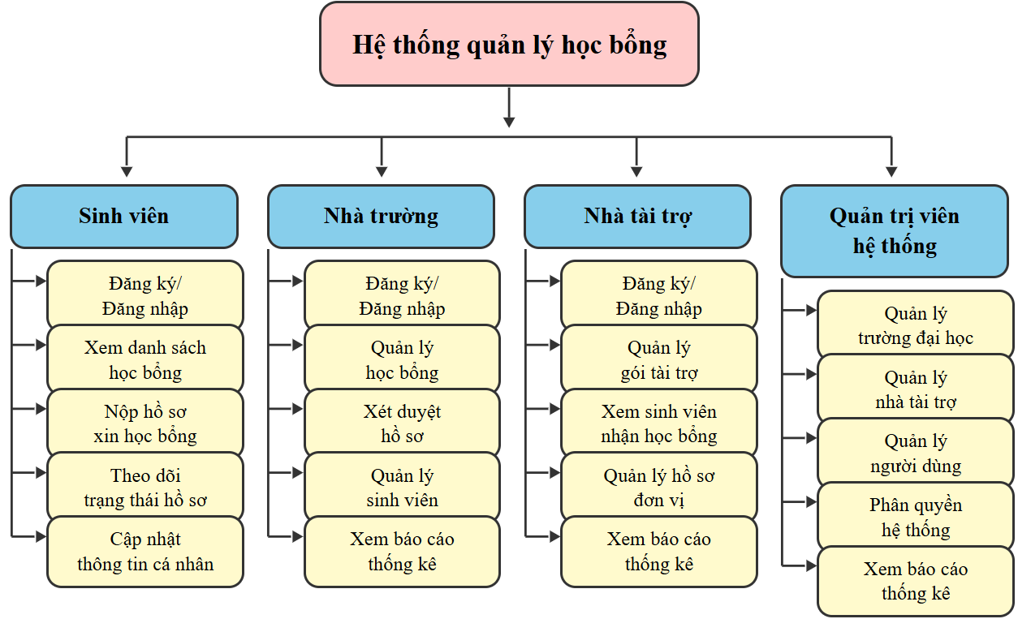
4. Hiện thực hóa nghiên cứu
4.1 Mô hình chức năng

Slide 8
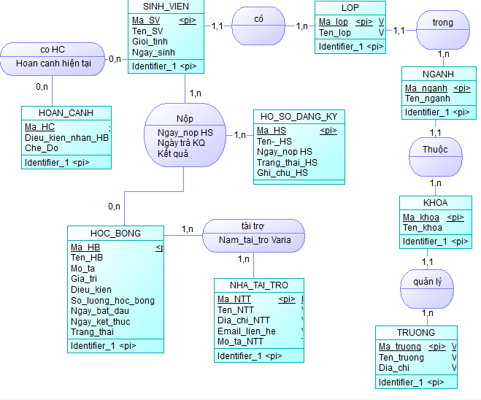
4.2 Mô hình thực thể kết hợp (ERD)

Slide 9
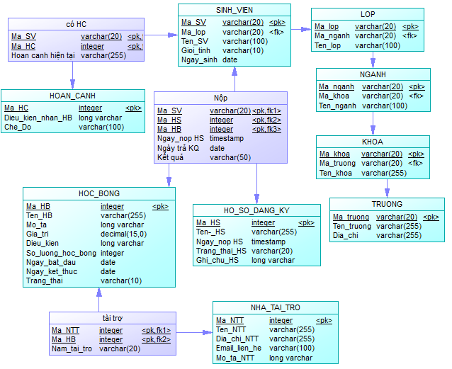
4.3 Mô hình dữ liệu vật lý

Slide 10
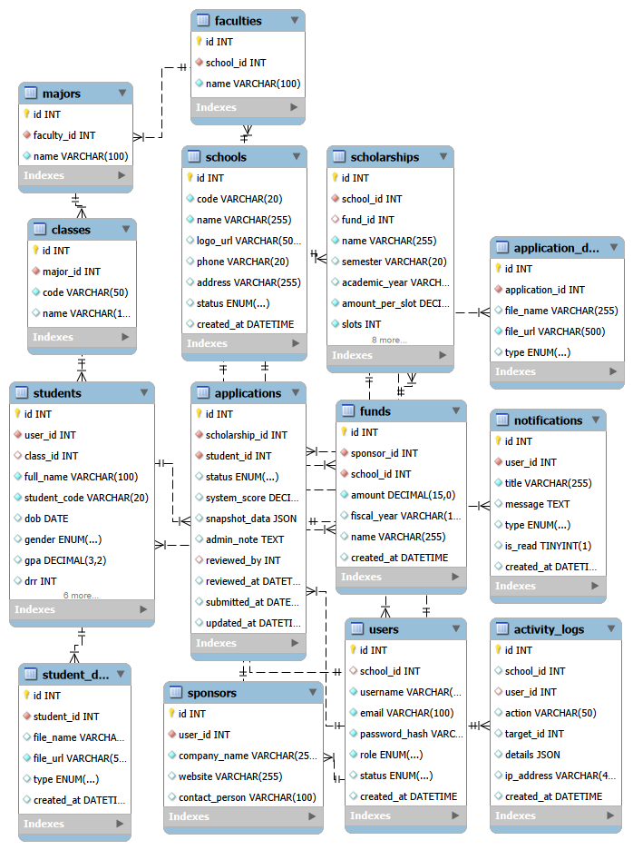
4.4 Mô hình lược đồ cơ sở dữ liệu

Slide 11
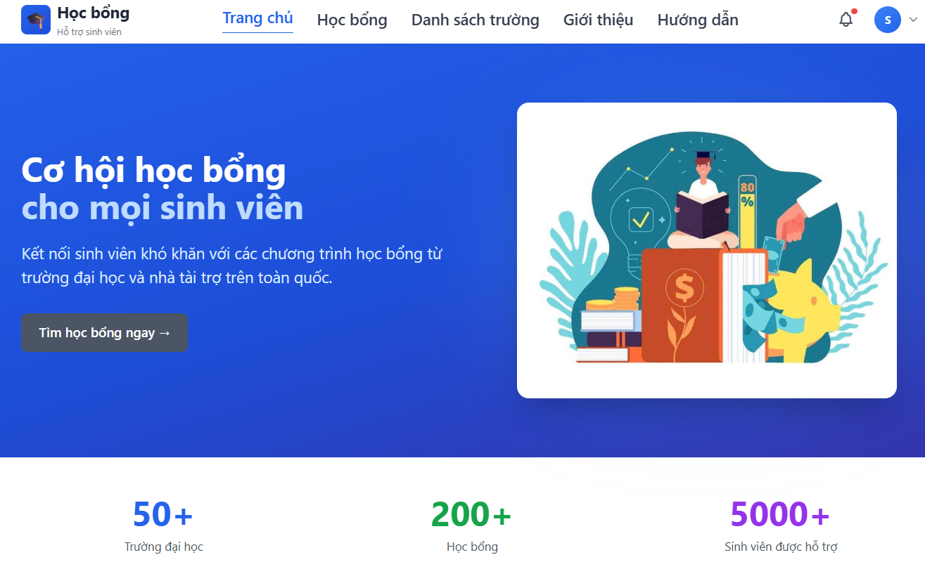
5. Kết quả nghiên cứu

Slide 12
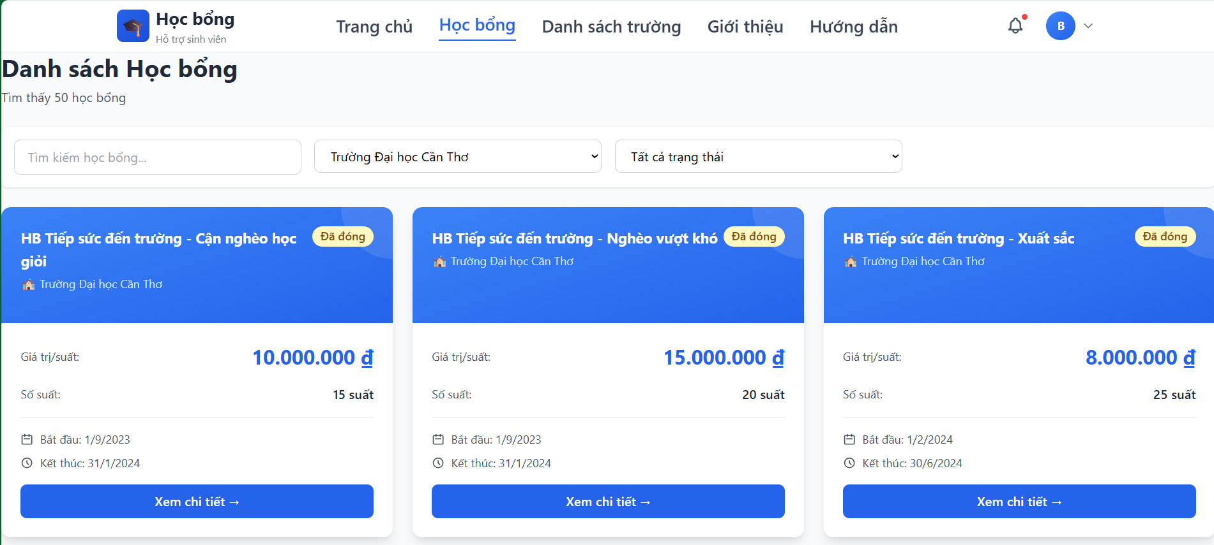
5. Kết quả nghiên cứu (tiếp)

Slide 13

6. Kết quả nghiên cứu
Đối với Sinh viên:
+ Cung cấp một kênh thông tin chính thống,
giúp sinh viên dễ dàng tra cứu và tiếp cận
các nguồn hỗ trợ tài chính.
+ Đơn giản hóa thủ tục hành chính.
+ Giúp sinh viên chủ động theo dõi
trạng thái hồ sơ.
Đối với Nhà trường:
+ Giảm tải 80% khối lượng công việc thủ công.
+ Hỗ trợ công tác giải ngân nhanh chóng
Đối với Nhà tài trợ: Đảm bảo tính minh bạch tài chính nhờ hệ thống. Nhà tài trợ có thể giám sát dòng tiền và xem danh sách sinh viên thụ hưởng thực tế.
Đối với Hệ thống:
+ Giao diện người dùng (UI/UX) được thiết kế thân thiện, hiện đại và tương thích tốt trên nhiều thiết bị.
+ Hệ thống hoạt động ổn định, tốc độ phản hồi nhanh, đáp ứng tốt các yêu cầu phi chức năng về hiệu năng và trải nghiệm người dùng.

Slide 14
7. Kết luận
Đề tài "Xây dựng hệ thống quản lý chương trình học bổng dành cho sinh viên khó khăn" đã hoàn thành xuất sắc các mục tiêu nghiên cứu và triển khai ban đầu, mang lại một giải pháp phần mềm toàn diện giúp số hóa quy trình xét duyệt và cấp phát học bổng tại các trường đại học
Hướng phát triển tương lai:
Ứng dụng có thể mở rộng và phát triển thêm trong tương lai:
Tích hợp AI gợi ý học bổng
Chatbot hỗ trợ trực tuyến
Kết nối hệ thống đào tạo
Mở rộng mạng lưới

Slide 15
Tài Liệu Tham Khảo
1] M. Massé, REST API Design Rulebook, 1, Ed., Sebastopol, CA: O’Reilly Media, Inc., 2012. [2] C. L. V. Tiến, "RESTful API là gì? Nguyên tắc, cách thức hoạt động, thiết kế RESTful API chuẩn," Vietnix, 21 July 2025. [Online]. Available: https://vietnix.vn/restful-api-la-gi/.
[3] A. B. a. E. Porcello, Learning React: Functional Web Development with React and Redux, Sebastopol, CA: O’Reilly Media, Inc., 2017.
[4] N. Đ. Hòa, "Tailwind CSS Là Gì? Cách cài đặt và sử dụng Tailwind CSS chi tiết," LANIT JSC, 9 9 2025. [Online]. Available: https://lanit.com.vn/tailwind-css-la gi.html. [Accessed 13 12 2025].
[5] B. Semah, "What Exactly is Node.js? Explained for Beginners," freeCodeCamp, 5 12 2022. [Online]. Available: https://www.freecodecamp.org/news/what-is-node js/?referrer=grok.com. [Accessed 18 12 2025].

Slide 16
Cảm ơn đã lắng nghe!

